Slide 1
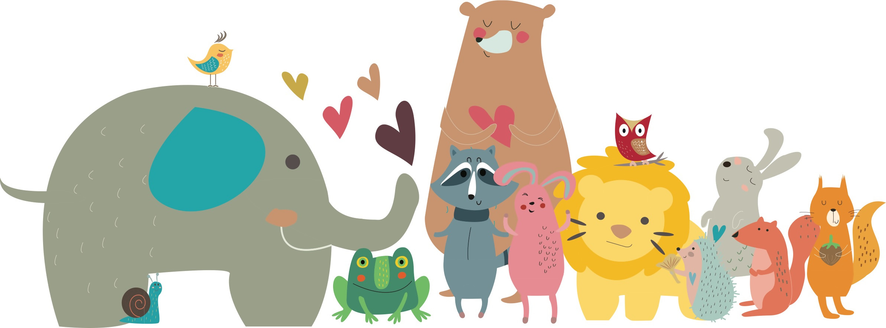
in partnership with
الباحثون عن القصص
عنوان:
:
الهدف
بناء الوعي عن الطبيعة وتواصلك معها عن طريق الإصغاء ورواية القصص. بواسطة الوعي واستحسان عالم الطبيعة يستطيع الطلبة تخيل مستقبل جديد عن الطبيعة وعن أنفسهم.
الأدوات
المقدمة
ورقفارغأوورقةإطارتغيرالمناخ
أقلامحبر/ أقلامرصاص
في هذه المحطة، ركَّز على شيء طبيعي وادخل داخل قصته. باستخدام حواسك وخيالك ستقوم بعمل جلسة كتابة حرة عن هذا الشيء. ما هي القصص التي تتشارك بها الأشياء الطبيعية؟ كيف تستطيع تطوير مهاراتك السمعية الخاصة لتقوم برواية قصصها؟ ما الذي نستطيع أن نشاركه ونتعلمه من قصص الطبيعة؟
التعليمات
١-احصل على شيء طبيعي: اعطِ الطلبة ستين ثانية للحصول على شيء في محيطهم يربطهم بالطبيعة.
٢-اكتشاف الشيء عن طريق الحواس: بإمساك الشيء في اليد، قم بإرشاد المشاركين ليستكشفوا الشيء عن طريق الحواس. اقرأ الأسئلة التالية للمشاركين بصوت عالي بينما يكتبون بصمت عن أشيائهم ويستكشفون طبقاتها وقصصها.
٣-اسأل المشاركين:
الحواس: كيف هو …..؟
مظهره ( اللون والحجم والشكل)
الملمس (حرارته وسطحه: قاسي أم لين)
الرائحة (جميله أم غير جميله. هل ترتبط بشيء ما في ذاكرتك؟)
الصوت (صامت أم عالي)
الطعم (هل له طعم؟ ولو كان هل هو حلو أو حامض أو مر أو مالح أو بطعم الأرض؟)
من أين يمكن أتى قبل أن تحصل عليه؟
وإلى أين يمكن أن يذهب بعد ذلك؟
هل هناك أي من الذكريات التي قد ترتبط به بالنسبة لك؟
أنظر إليه من زواياه المختلفة-احمله بزاوية مختلفة عن الوضع الطبيعي.
٤-فكر وتأمل في الملاحظة: خذ دقيقة للتأمل وكتابة ما علق في ذهنك من ملاحظته. لن يكون لديك الوقت الكافي لتكتب قصة كاملة، ولكن قد يكون هناك ملاحظةً خاصة تريد أن تسجلها على الورقة. اكتب أي شيء سبب لك مفاجأة. في خلال لحظة سيطلب منك أن تشارك ملاحظة واحدة مع المجموعة.
٥-شارك تأملاتك:
كل طالبين مع بعض أو مع المجموعة إن كان العدد قليل ويسمح بذلك.
اطلب من أحد الطلبة أن يشارك أحد تفاصيله المفضلة أو ملاحظاته، قد يكون هذا سطراً كتبه أو سؤالاً في باله أو وصفاً ممتعاً.
مناقشة
-كيف كان شعورك وأنت تنصت بعمق للطبيعة؟ كيف كان ذلك بالنسبة لك؟
-كيف شعرت عندما شاركت كتابتك أو أفكارك مع الآخرين؟
-كيف شعرت عندما استمعت لمشاركات أصدقائك؟
-من أين تأتي القصص؟ كيف تستطيع الحصول على قصص أخرى في الطبيعة؟
-لقد أصبح لديك الآن جميع المهارات للباحثين عن القصص. كيف تستطيع تعليم صديقك أو والديك ليصبحوا باحثين عن القصص؟ لماذا سيكون ذلك جميلاً ليقوموا بهذه التجربة؟
6sec.org/popup

